Slide 1
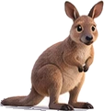

ن
نَ

Slide 2

نَأَ
أ
أَ
ن
نَ

Slide 3
نَبَ
ب
بَ
ن
نَ

Slide 4


نَتَ
ت
تَ
ن
نَ

Slide 5
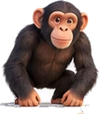
نَثَ
ث
ثَ
ن
نَ

Slide 6
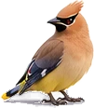

نَجَ
ج
جَ
ن
نَ

Slide 7


نَحَ
ح
حَ
ن
نَ

Slide 8
نَخَ
خ
خَ
ن
نَ

Slide 9
نَدَ
د
دَ
ن
نَ

Slide 10


نَذَ
ذ
ذَ
ن
نَ

Slide 11


نَرَ
ر
رَ
ن
نَ

Slide 12


نَزَ
ز
زَ
ن
نَ

Slide 13

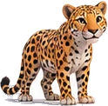
نَسَ
س
سَ
ن
نَ

Slide 14
نَشَ
ش
شَ
ن
نَ

Slide 15
نَصَ
ص
صَ
ن
نَ

Slide 16


نَضَ
ض
ضَ
ن
نَ

Slide 17

نَطَ
ط
طَ
ن
نَ

Slide 18


نَظَ
ظ
ظَ
ن
نَ

Slide 19

نَعَ
ع
عَ
ن
نَ

Slide 20

نَغَ
غ
غَ
ن
نَ

Slide 21
نَفَ
ف
فَ
ن
نَ

Slide 22


نَقَ
ق
قَ
ن
نَ

Slide 23

نَكَ
ك
كَ
ن
نَ

Slide 24


نَلَ
ل
لَ
ن
نَ

Slide 25
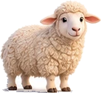
نَمَ
م
مَ
ن
نَ

Slide 26
أَنَبَ
ب
بَ
ن
نَ
أ
أَ

Slide 27

بَنَتَ
ت
تَ
ن
نَ
ب
بَ

Slide 28


تَنَثَ
ث
ثَ
ن
نَ
ت
تَ

Slide 29

ثَنَجَ
ج
جَ
ن
نَ
ث
ثَ

Slide 30


جَنَحَ
ح
حَ
ن
نَ
ج
جَ

Slide 31

حَنَخَ
خ
خَ
ن
نَ
ح
حَ

Slide 32
خَنَدَ
د
دَ
ن
نَ
خ
خَ

Slide 33

دَنَذَ
ذ
ذَ
ن
نَ
د
دَ

Slide 34


ذَنَرَ
ر
رَ
ن
نَ
ذ
ذَ

Slide 35

رَنَزَ
ز
زَ
ن
نَ
ر
رَ

Slide 36


زَنَسَ
س
سَ
ن
نَ
ز
زَ

Slide 37

سَنَشَ
ش
شَ
ن
نَ
س
سَ

Slide 38
شَنَصَ
ص
صَ
ن
نَ
ش
شَ

Slide 39
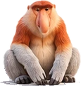
صَنَضَ
ض
ضَ
ن
نَ
ص
صَ

Slide 40


ضَنَطَ
ط
طَ
ن
نَ
ض
ضَ

Slide 41

طَنَظَ
ظ
ظَ
ن
نَ
ط
طَ

Slide 42
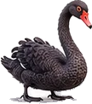

ظَنَعَ
ع
عَ
ن
نَ
ظ
ظَ

Slide 43

عَنَغَ
غ
غَ
ن
نَ
ع
عَ

Slide 44
غَنَفَ
ف
فَ
ن
نَ
غ
غَ

Slide 45
فَنَقَ
ق
قَ
ن
نَ
ف
فَ

Slide 46


قَنَكَ
ك
كَ
ن
نَ
ق
قَ

Slide 47
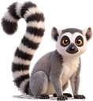
كَنَلَ
ل
لَ
ن
نَ
ك
كَ

Slide 48


لَنَمَ
م
مَ
ن
نَ
ل
لَ

Slide 49
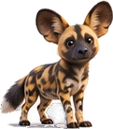
مَنَأَ
أ
أَ
ن
نَ
م
مَ

Slide 50

أَنَ
ن
نَ
أ
أَ

Slide 51
بَنَ
ن
نَ
ب
بَ

Slide 52


تَنَ
ن
نَ
ت
تَ

Slide 53
ثَنَ
ن
نَ
ث
ثَ

Slide 54


جَنَ
ن
نَ
ج
جَ

Slide 55
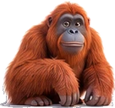
حَنَ
ن
نَ
ح
حَ

Slide 56

خَنَ
ن
نَ
خ
خَ

Slide 57
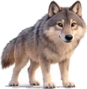
دَنَ
ن
نَ
د
دَ

Slide 58


ذَنَ
ن
نَ
ذ
ذَ

Slide 59

رَنَ
ن
نَ
ر
رَ

Slide 60


زَنَ
ن
نَ
ز
زَ

Slide 61

سَنَ
ن
نَ
س
سَ

Slide 62

شَنَ
ن
نَ
ش
شَ

Slide 63
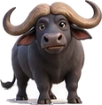
صَنَ
ن
نَ
ص
صَ

Slide 64


ضَنَ
ن
نَ
ض
ضَ

Slide 65

طَنَ
ن
نَ
ط
طَ

Slide 66


ظَنَ
ن
نَ
ظ
ظَ

Slide 67

عَنَ
ن
نَ
ع
عَ

Slide 68

غَنَ
ن
نَ
غ
غَ

Slide 69
فَنَ
ن
نَ
ف
فَ

Slide 70


قَنَ
ن
نَ
ق
قَ

Slide 71

كَنَ
ن
نَ
ك
كَ

Slide 72
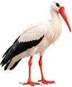

لَنَ
ن
نَ
ل
لَ

Slide 73

مَنَ
ن
نَ
م
مَ

Slide 74


ي
يَ

Slide 75
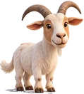
يَأَ
أ
أَ
ي
يَ

Slide 76


يَبَ
ب
بَ
ي
يَ

Slide 77

يَتَ
ت
تَ
ي
يَ

Slide 78


يَثَ
ث
ثَ
ي
يَ

Slide 79

يَجَ
ج
جَ
ي
يَ

Slide 80
يَحَ
ح
حَ
ي
يَ

Slide 81

يَخَ
خ
خَ
ي
يَ

Slide 82


يَدَ
د
دَ
ي
يَ

Slide 83


يَذَ
ذ
ذَ
ي
يَ

Slide 84
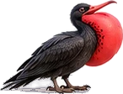

يَرَ
ر
رَ
ي
يَ

Slide 85

يَزَ
ز
زَ
ي
يَ

Slide 86

يَسَ
س
سَ
ي
يَ

Slide 87

يَشَ
ش
شَ
ي
يَ

Slide 88


يَصَ
ص
صَ
ي
يَ

Slide 89
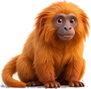
يَضَ
ض
ضَ
ي
يَ

Slide 90
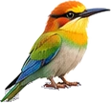

يَطَ
ط
طَ
ي
يَ

Slide 91

يَظَ
ظ
ظَ
ي
يَ

Slide 92

يَعَ
ع
عَ
ي
يَ

Slide 93
يَغَ
غ
غَ
ي
يَ

Slide 94


يَفَ
ف
فَ
ي
يَ

Slide 95
يَقَ
ق
قَ
ي
يَ

Slide 96


يَكَ
ك
كَ
ي
يَ

Slide 97
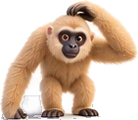
يَلَ
ل
لَ
ي
يَ

Slide 98

يَمَ
م
مَ
ي
يَ

Slide 99
يَنَ
ن
نَ
ي
يَ

Slide 100


يَهَ
ه
هَ
ي
يَ

Slide 101

يَوَ
و
وَ
ي
يَ

Slide 102

أَيَبَ
ب
بَ
ي
يَ
أ
أَ

Slide 103

بَيَتَ
ت
تَ
ي
يَ
ب
بَ

Slide 104
تَيَثَ
ث
ثَ
ي
يَ
ت
تَ

Slide 105

ثَيَجَ
ج
جَ
ي
يَ
ث
ثَ

Slide 106

جَيَحَ
ح
حَ
ي
يَ
ج
جَ

Slide 107

حَيَخَ
خ
خَ
ي
يَ
ح
حَ

Slide 108


خَيَدَ
د
دَ
ي
يَ
خ
خَ

Slide 109
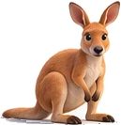
دَيَذَ
ذ
ذَ
ي
يَ
د
دَ

Slide 110
ذَيَرَ
ر
رَ
ي
يَ
ذ
ذَ

Slide 111
رَيَزَ
ز
زَ
ي
يَ
ر
رَ

Slide 112

زَيَسَ
س
سَ
ي
يَ
ز
زَ

Slide 113
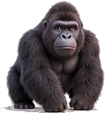
سَيَشَ
ش
شَ
ي
يَ
س
سَ

Slide 114

شَيَصَ
ص
صَ
ي
يَ
ش
شَ

Slide 115

صَيَضَ
ض
ضَ
ي
يَ
ص
صَ

Slide 116
ضَيَطَ
ط
طَ
ي
يَ
ض
ضَ

Slide 117

طَيَظَ
ظ
ظَ
ي
يَ
ط
طَ

Slide 118

ظَيَعَ
ع
عَ
ي
يَ
ظ
ظَ

Slide 119
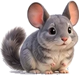
عَيَغَ
غ
غَ
ي
يَ
ع
عَ

Slide 120
غَيَفَ
ف
فَ
ي
يَ
غ
غَ

Slide 121
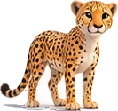
فَيَقَ
ق
قَ
ي
يَ
ف
فَ

Slide 122
قَيَكَ
ك
كَ
ي
يَ
ق
قَ

Slide 123

كَيَلَ
ل
لَ
ي
يَ
ك
كَ

Slide 124

لَيَمَ
م
مَ
ي
يَ
ل
لَ

Slide 125

مَيَنَ
ن
نَ
ي
يَ
م
مَ

Slide 126

نَيَهَ
ه
هَ
ي
يَ
ن
نَ

Slide 127

هَيَوَ
و
وَ
ي
يَ
ه
هَ

Slide 128
وَيَأَ
أ
أَ
ي
يَ
و
وَ

Slide 129
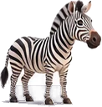
أَيَ
ي
يَ
أ
أَ

Slide 130

بَيَ
ي
يَ
ب
بَ

Slide 131

تَيَ
ي
يَ
ت
تَ

Slide 132

ثَيَ
ي
يَ
ث
ثَ

Slide 133
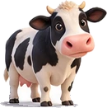
جَيَ
ي
يَ
ج
جَ

Slide 134
حَيَ
ي
يَ
ح
حَ

Slide 135
خَيَ
ي
يَ
خ
خَ

Slide 136

دَيَ
ي
يَ
د
دَ

Slide 137

ذَيَ
ي
يَ
ذ
ذَ

Slide 138

رَيَ
ي
يَ
ر
رَ

Slide 139

زَيَ
ي
يَ
ز
زَ

Slide 140
سَيَ
ي
يَ
س
سَ

Slide 141
شَيَ
ي
يَ
ش
شَ

Slide 142

صَيَ
ي
يَ
ص
صَ

Slide 143

ضَيَ
ي
يَ
ض
ضَ

Slide 144

طَيَ
ي
يَ
ط
طَ

Slide 145

ظَيَ
ي
يَ
ظ
ظَ

Slide 146
عَيَ
ي
يَ
ع
عَ

Slide 147
غَيَ
ي
يَ
غ
غَ

Slide 148

فَيَ
ي
يَ
ف
فَ

Slide 149
قَيَ
ي
يَ
ق
قَ

Slide 150
كَيَ
ي
يَ
ك
كَ

Slide 151

لَيَ
ي
يَ
ل
لَ

Slide 152
مَيَ
ي
يَ
م
مَ

Slide 153
نَيَ
ي
يَ
ن
نَ

Slide 154

هَيَ
ي
يَ
ه
هَ

Slide 155

وَيَ
ي
يَ
و
وَ

Slide 156
وَيَنَعَ
نَبَتَ
نَبَتَ وَيَنَعَ

Slide 157
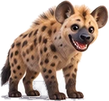
وَجَلَسَ
نَزَلَ
نَزَلَ وَجَلَسَ

Slide 158

وَنَجَحَ
دَرَسَ
دَرَسَ وَنَجَحَ

Slide 159
وَرَسَمَ
صَنَعَ
صَنَعَ وَرَسَمَ

